Slide 1
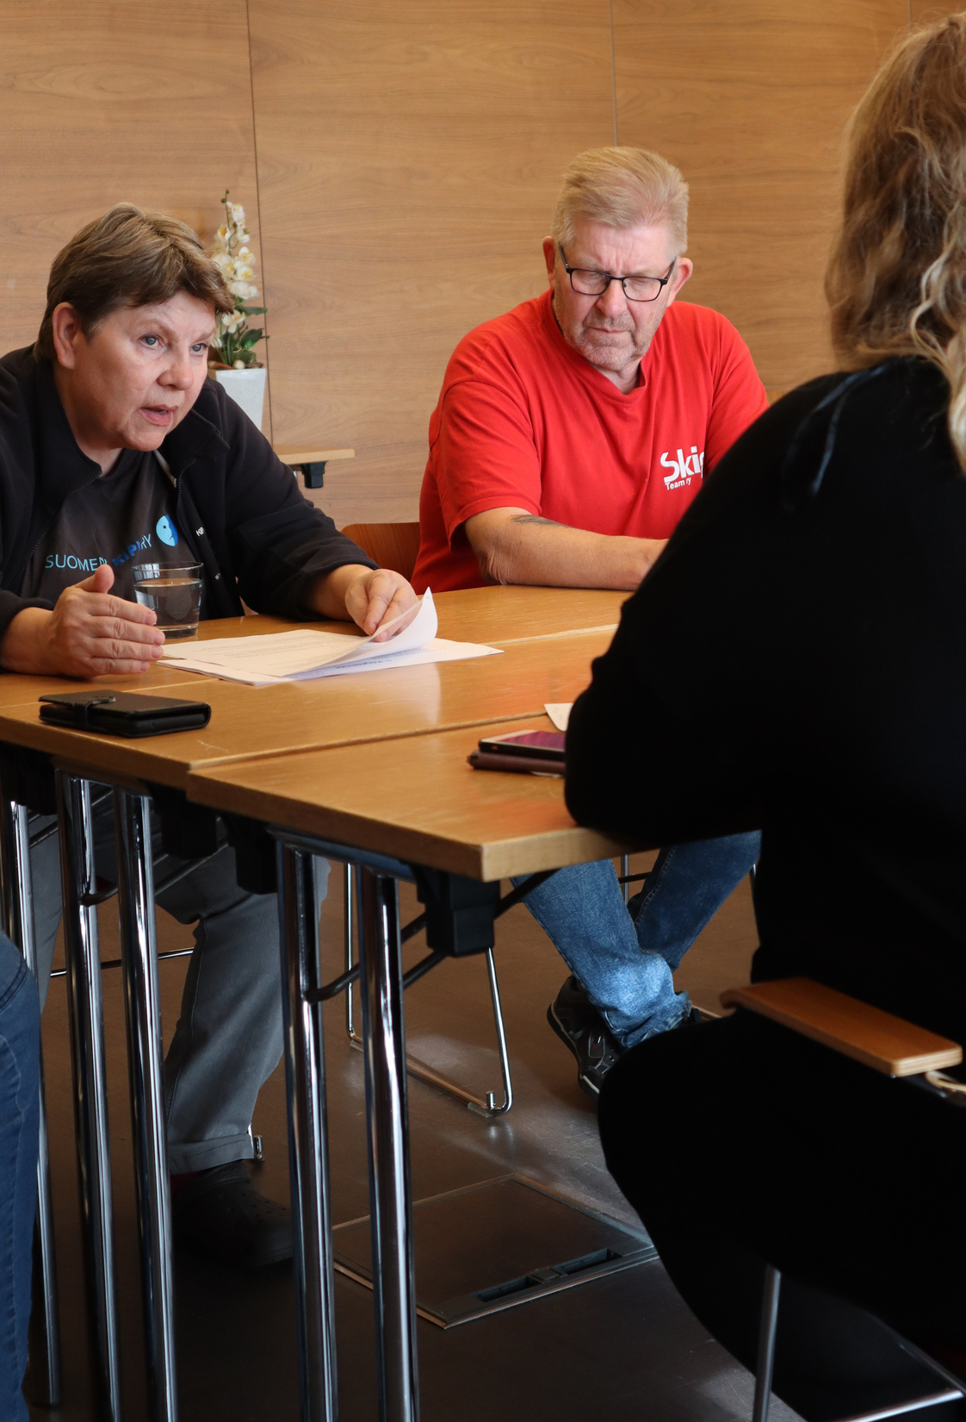
Yhdistyksen toiminta haltuun
Koulutuspäivät syksy 2023

Slide 2
Lauantain ohjelma
10-12 Yhdistyksen toiminta haltuun
12-13:30 Lounas
13:30-15 Dialoginen vuorovaikutus
15-15:30 Kahvitauko
15:30-16:30 Päivän purku
18:30 Illallinen

Slide 3
Notes:
Eeva: Keitä meitä on paikalla?

Slide 4
Yhdistyksen toiminnan kiteyttäminen luovilla tavoilla pienryhmissä
Pienryhmien tehtävänä on tehdä tiivis, informatiivinen ja luova esittely yhdistykseen liittyen. Kukin ryhmä koostaa esittelyn tietystä aiheesta:
Organisaatiorakenne ja rahoitus vuonna 2023
Yhdistyksen vaiheet vuodesta 1992 vuoteen 2023 (historia)
Vapaaehtoisten perehdytys ja koulutus vuonna 2023
Yhdistyksen toiminnan muodot vuonna 2023
Aikaa tiedon etsimiseen ja tiivistämiseen pienryhmissä 45 min.
Aikaa tiedon esittämiseen muille max. 5 min.
Esittely voi olla esim.
Runo
Infograafi
Video
Lehtijuttu
Biisi
Somejulkaisu
Näytelmä

Slide 5
Mitä pienryhmien siis tulee tehdä?
Siirtykää luvan saatuanne omaan pienryhmäänne
Etäosallistujat pienryhmätiloihin
Jyväskylässä olevat ennalta määriteltyihin paikkoihin
Etsikää ja muistelkaa tietoa pienryhmän aiheesta. Tiedon etsimisessä voi hyödyntää nettiä, työntekijöiden haastattelua, omia aivonystyröitä, tekoälyä tai vaikka kaverille soittamista. Tehkää ryhmänä yhteistyötä niin, että jokainen pääsee hommiin!
Keskittykää ennen kaikkea Suomen Kivun tämänhetkiseen tilanteeseen! Tuottakaa mahdollisimman ajantasaista tietoa.
Muuttakaa löydetty tieto tiiviiseen, informatiiviseen muotoon muille esiteltäväksi. Esittely saa kestää max. 5 min.
Huomioikaa, että tiedon etsimiseen ja tiiviiseen informatiiviseen muotoon muuttamiseen on vain 45 min aikaa. Nyt siis turha itsekriittisyys pois ja toimimaan!

Slide 6
Pienryhmät
Yhdistyksen organisaatiorakenne ja rahoitus vuonna 2023
Arja (etä)
Anu K. (etä)
Rita
Satu
Saara
Susanna
2. Yhdistyksen vaiheet vuodesta 1992 vuoteen 2023
Pirjo (etä)
Minna (etä)
Kiti (etä)
Kaarina
Ville-Veikko
Malla
3. Vapaaehtoisten perehdytys ja koulutus vuonna 2023
Sanna (etä)
Taru (etä)
Ritva
Soile
Kirsi
Sari
4. Yhdistyksen toiminnan muodot vuonna 2023
Pertti ja Marja-Liisan (etä)
Taina (etä)
Anu W.
Pertti L.
Hannele

